Slide 1
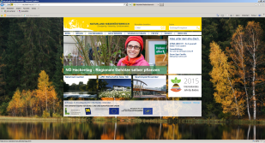
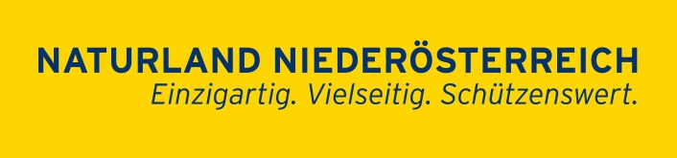


Gemeinsame Öffentlichkeitsarbeit Naturschutz in Niederösterreich
Mag. Franz Maier, Dr. Michael Fusko, Mag. Sabine Plodek-Freimann, Mag. Silvia Osterkorn, Energie- und Umweltagentur NÖ
0. Hintergrund / Problemstellung
In Niederösterreich gibt es zahlreiche Naturschutzprojekte, deren Erfolge in der Bevölkerung zu wenig wahrgenommen werden. Um die Öffentlichkeit besser zu informieren und zum Zweck der Bewusstseinsbildung wird eine gemeinsame Öffentlichkeitsplattform Naturschutz in NÖ geschaffen.
1. Projektziele
Image des Naturschutzes stärken
Information der Öffentlichkeit
Bewusstseinsbildung
Erhöhte Bemühungen und Beiträge zum Naturschutz
2. Methoden
Kooperation mit Naturschutzorganisationen – Befragung und Einbindung
Konzepterstellung
Medienplanung
Zielgruppen- orientierte Inhalte
Einrichtung der Servicestelle Naturschutz-Kommunikation
3. Arbeitspakete
Evaluierung der Bedürfnisse – Erarbeitung einer Kommunikations-strategie
Servicestelle Naturschutz-kommunikation
Nutzung elektronischer Medien
Veranstaltungen
Naturland App
4. Ergebnisse
Relaunch der Webseite www.naturland-noe.at
5. Zusammenfassung
Die Zugriffszahlen auf der Webseite www.naturland-noe.at beweisen, dass sich die Bevölkerung vermehrt für das Thema Naturschutz interessiert und engagiert.
6. Projektverantwortliche
Mag. Silvia Osterkorn
Energie- und Umweltagentur NÖ, Grenzgasse 10, 3100 St. Pölten
Tel.: 02742/219 19-113
E-Mail: silvia.osterkorn@enu.at
Xy Presseaussendungen
Xy redaktionelle Beiträge
Xy Projektvorstellungen auf Webseite
Wöchentliche Newsbeiträge auf der Webseite
Projektlaufzeit
06/2015 – 05/2018

